Slide 1
卒業論文テーマ決め
13x3015
岡本啓吾

Slide 2
先週まで
組合せ最適化問題のアルゴリズムについて研究したい
組合せ最適化問題を扱った論文の発表

Slide 3
今週
研究するアルゴリズムの決定
温度並列SA(TPSA)

Slide 4
温度並列SA(TPSA)
それぞれ異なる温度を担当するSAに異なる初期解を与え、一定の温度の下で同時並列にアニーリングを行う。
一定周期ごとに隣接する温度のSA間で解を確率的に交換する。
最終的に最低温度のSAで得られる状態とエネルギーをそれぞれ最適値として出力する。

Slide 5
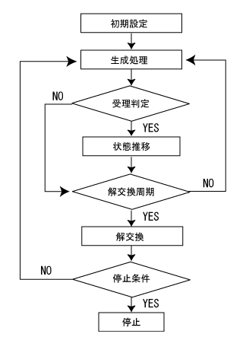
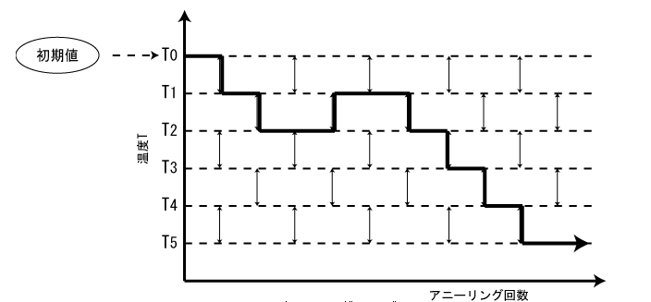
温度並列SA(TPSA)

Slide 6
温度並列SA(TPSA)
特徴
・温度スケジュールの自動化
SA間で解の交換を確率的に行うことにより自動化
される。
・アルゴリズムの時間的一様性
プログラムを任意の地点で終了することができ、
また継続すれば解の改善が続けられる。

Slide 7
温度並列SA(TPSA)
問題点
・最高温度と最低温度を対象問題に適した値に設定
する必要がある。
・高温SAでは解が収束しないため、探索が進行する
と高温SAでの探索は無駄になる可能性がある。

Slide 8
温度並列SA(TPSA)
改良案(未定)
温度並列SA
＋
遺伝的アルゴリズム
・解
・温度
or その他

Slide 9
来週以降の発表
・実際にプログラムを組んでいき、進捗を報告。
・改良案の決定。

